Slide 1


1. Firewalls 2. Virussen en Wormen 3. Trojans en Rootkits 4. Sniffers
Systeembeveiliging

Slide 2
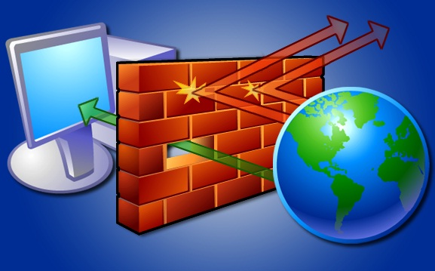
1. Firewalls
Systeembeveiliging

Slide 3
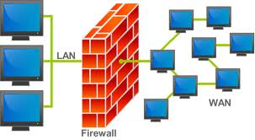
Wat is een Firewall?
Fundament waarop informatiebeveiligings-beleid van meeste organisaties rust
Niet volledig waterdicht
Firewall is elk apparaat dat als toegangscontrole-mechanisme voor een bepaald netwerk wordt gebruikt
Meestal controle op externe toegang tot netwerk
Gebruikt regels (beleid) om toegang te verlenen of niet, meestal via controle op:
Bronadres
Doeladres
Poortnummers
Extra functionaliteiten in sommige firewalls
Filteren van inhoud (blokkering van toegang tot bepaalde sites,...)
Virtual Private Networks (veilige tunnel van A->B)
Network Address Translation (Reserved Address Space)
Load Balancing (spreiding van de belasting)
Intrusiedetectie (volledig ander product – belasting firewall?)
...
Niet echt volgens het KISS-principe! Keep it simple, stupid

Slide 4
Soorten firewalls
Algemeen 3 categorieën:
Firewalls die pakketten filteren (routers, Cisco,...)
→ L4 OSI model
Stateful packet-filter firewalls (Checkpoint, PIX,...)
→ L5 OSI model
Firewalls die als proxy fungeren
→ L7 OSI model

Slide 5
Packet-Filter Firewall (L4)
Meestal routers met pakketfilterfuncties
Variabelen
Bronadres
Doeladres
Protocol
Poortnummer
Voordeel:
gemakkelijk te implementeren, meestal heeft men al een router
Nadeel:
niet echt voorbereid op DoS-aanval (is maar simpele router)
Kunnen meestal geen sessietoestanden bijhouden
Poorten boven 1024 moeten open blijven staan om de TCP sessies en de onderhandelingen netjes te laten verlopen
GEEN GOED IDEE OM OPEN POORTEN TE HEBBEN!
Grote ACLs kunnen bij grote belasting netwerkprestaties verminderen

Slide 6
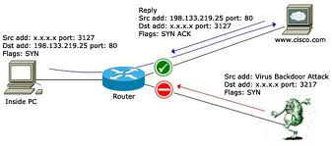
Stateful Packet Filter Firewall (L5)
Meestal minimumvereiste voor een firewall voor een netwerk
Doet pakketfiltering + houdt sessies en verbindingen bij in tabellen
Wordt er een protocolstandaard misbruikt (DoS-aanval)
kan men in de sessielogs bijna real-time zien
Kijkt dus niet alleen naar het pakketje op zich, als stand-alone, maar kijkt ook naar de context
Speciaal ontworpen tegen DoS attacks
Kunnen nu de poorten boven 1024 standaard gesloten laten, en alleen openen als het nodig is

Slide 7
Extra uitleg: verschil tussen gewone packetfiltering en stateful
Een ACL (Access Control List) is een lijst met allemaal rules (wie mag wat?)
Standaard wordt alle verkeer dat van het internet komt, en dat naar het intern netwerk wil, geblocked
Maar als je bv wilt surfen:
Bericht vertrekt van intern naar internet
En het antwoord komt dan terug van het internet naar intern
Geblocked!
Oplossing van gewone packetfilters:
Alle verkeer dat van het internet naar binnen wilt en een destination port heeft groter dan 1024, toelaten
Is immers waarschijnlijk een antwoord op een request
Oplossing van stateful packetfilters:
Die houden de sessie bij, en laten enkel het verkeer binnen als de sessie gestart was in het interne netwerk
Houdt dus de sockets-info bij (zowel destination als source)
Bij de reply: checken tegen die originele socketinfo

Slide 8
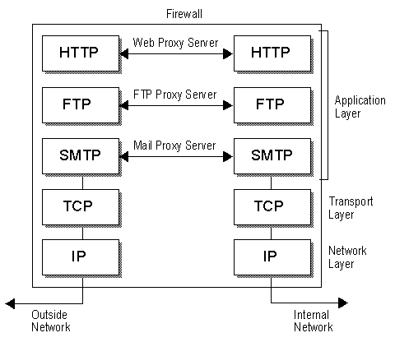
Proxyfirewalls (L7)
Inspecteert het verkeer niet alleen op netwerk- en sessieniveau (packet filter firewalls),
maar ook nog eens op toepassingsniveau
deep packet inspection
HTTP pakket arriveert
→doorgegeven aan HTTP-proxyprocedure
FTP pakket
→doorgegeven aan FTP-proxyprocedure
Proxyfirewall is in principe dus veiliger, want begrijpt ook de toepassingsprotocols (HTTP,FTP,SMTP,POP,...)
Problemen:
Meestal trager (belangrijk bij zware belasting netwerk)
Nieuw protocol wordt uitgevonden -> geen procedure voor

Slide 9
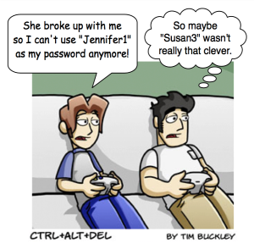

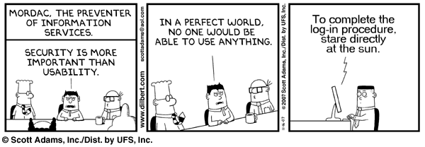
Tekortkomingen van firewalls
Hoe hoger de beveiliging (striktheid van de firewall), hoe minder de functionaliteit
Het gewone gebruik van het netwerk kan in gedrang komen
Firewalls vormen soms een vals gevoel van veiligheid
Ze zijn niet absoluut onfeilbaar
Zorg ervoor dat het niet de enige ‘line of defence’ is
Zorg voor layered defence!
Kijk goed de firewall logs na
Iemand aan de deur aan het rammelen?

Slide 10
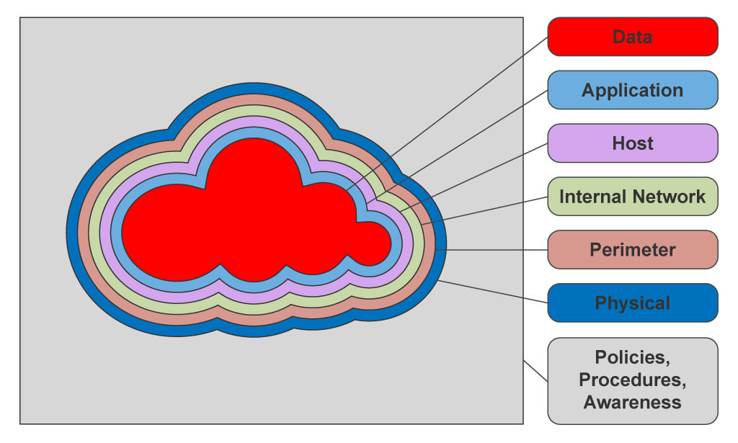
Layered Defence – Defence in depth

